Slide 1
Příprava lingvistické únikové hry
Mgr. Jan Chromý, Ph.D.
22. 3. 2017

Slide 2
Dnešní program
finální verze úloh s nápovědami
příběh

Slide 3
Vaše úlohy
Představení

Slide 4
Výběr úloh
princip
časový odhad pro řešení úlohy
aktuální funkčnost a propracovanost
didaktický aspekt
realizovatelnost

Slide 5
Příběh
Vaše nápady

Slide 6
Vybavení místnosti

Slide 7
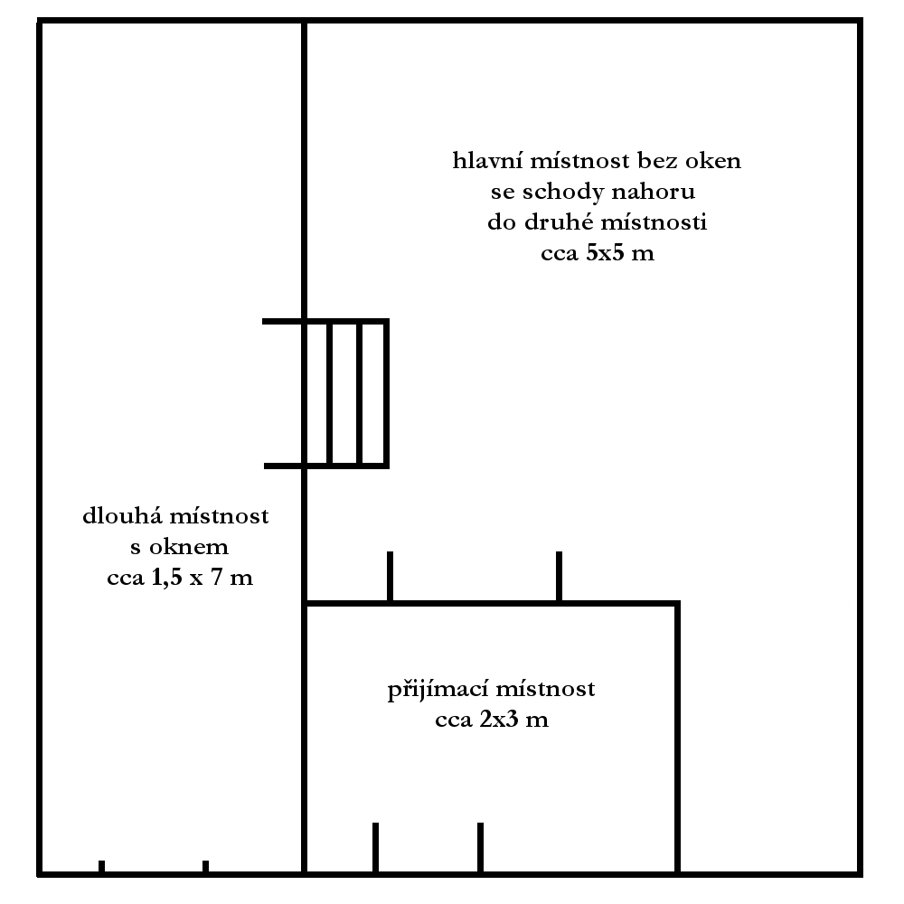
Prostor

Slide 8
Víkend 1.–2. 4.
„truhlářský“ workshop v Hybernské
zaplňování prostoru nábytkem, jeho vylepšování atd.
ideální čas na výběr vybavení
může někdo?

Slide 9
Testování
máte někoho?

Slide 10
Rezervační systém
http://hra.peckapc.cz/

Slide 11
Do příště
vytvořit poučení ke své úloze do brožurky
příklad
Chorvatština a čeština mají na rozdíl od většiny dalších jazyků svá specifická pojmenování pro měsíce, které nejsou odvozena z latiny. Některé názvy měsíců mají v těchto dvou jazycích společný původ – zajímavé však je, že označují odlišné měsíce. Chorvatský srpanj je český červenec, rujan není říjen, ale září a listopad označuje říjen. Jediný měsíc, který je v obou jazycích pojmenován prakticky stejně, je prosinec (chorvatsky prosinac).

Slide 12
Do příště
příklad 2
Stroopův efekt
Takzvaný Stroopův efekt byl popsán již v 30. letech 20. století a jedná se o jeden z interferenčních efektů. Tento efekt spočívá v interferenci mezi barvou, kterou je napsáno určité slovo, a pojmem, který toto slovo označuje. V klasické verzi úlohy, v níž byl tento efekt poprvé zdokumentován, měli účastníci výzkumu pojmenovávat barvu, jíž bylo napsáno určité slovo. V případě, že toto slovo samo o sobě označovalo odlišnou barvu, pojmenovávali účastníci danou barvu výrazně pomaleji, než když slovo označovalo barvou shodnou, případně jinou, s barvou nespojenou věc. V navazujících výzkumech se ukázalo, že podobný efekt nastává i v případě, že slovo neoznačuje přímo nějakou barvu, ale třeba předmět, který je s určitou barvou nedílně spojen (například pomeranč). Tento efekt rovněž ukazuje, že při pohledu na určité slovo nejsme schopni vědomě potlačit získávání informací, které slovo poskytuje.

